Slide 1
Última Evidencia sobre el matrimonio infantil: tendencias en la prevalencia y los números totales en todo el mundo
Serie de aprendizaje
Girls not brides, julio de 2023

Slide 2
Interpretación
ENGLISH - This session will have presentations in English and Spanish. To access simultaneous interpretation, please click on the globe icon at the bottom bar of your screen and select your preferred language (English, Spanish, French, or no interpretation).
français - Cette session comprendra des présentations en anglais et en espagnol. Pour accéder aux services d'interprétation simultanée, veuillez cliquer sur l'icône globe que vous trouverez dans la barre inférieure de votre écran, et sélectionnez la langue de préférence (anglais, espagnol, français, ou version originale).
Español - Esta sesión tendrá presentaciones en inglés y español. Para acceder a los servicios de interpretación simultánea, por favor haga clic en el icono del globo que encontrará en la barra inferior de su pantalla, y seleccione su idioma de preferencia (inglés, español, francés, o versión original).
Notes:
Lara or Laia?
Please write in the chat box (preferably in Port, Fr, Sp or English!) if you are having any technical difficulties and a member of our team will be happy to support
Please also use the chat box to post Questions or experience you would like to share. And if you have a question for one of our panellists please do put their name.

Slide 3

Antecedentes
¿Qué tan común es el matrimonio infantil (carga y prevalencia)? ¿Dónde ocurre en todo el mundo?
Puntos clave
¿Quién se ha beneficiado del Progreso?
Respuesta programática
Agenda

Slide 4
Antecedentes
Objetivo de Desarrollo Sostenible (ODS) 5: Lograr la igualdad de género y empoderar a todas las mujeres y niñas
META 5.3: Eliminar todas las prácticas nocivas, como el matrimonio infantil, precoz y forzado y la mutilación genital femenina
Indicador: INDICADOR 5.3.1: Proporción de mujeres de 20 a 24 años que estuvieron casadas o en unión antes de los 15 años y antes de los 18 años
Medidas de matrimonio infantil:
Carga, el número total de niñas y mujeres en un país/región/mundo, casadas antes de los 18 años
Prevalencia, porcentaje de mujeres de 20 a 24 años que se casaron por primera vez o en unión antes de los 18 años
Fuente: Bases de datos mundiales de UNICEF, 2023, basadas en EDS, MICS y otras encuestas nacionales
Notes:
Majority from 2015-2022, but some from as par as 2011

Slide 5
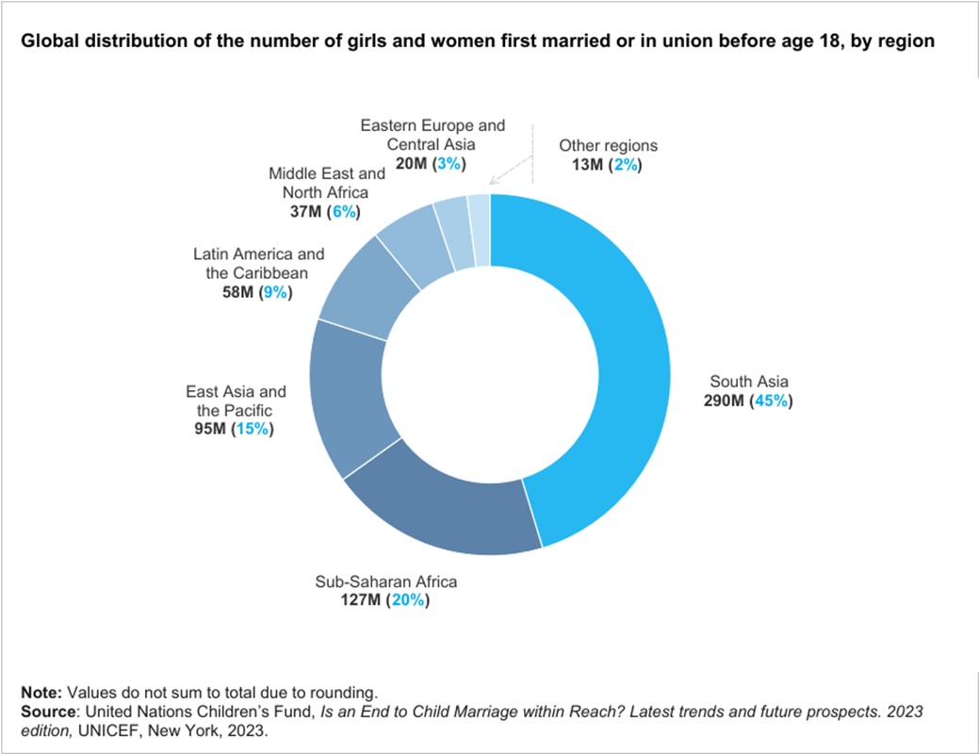
Carga/Números totales del matrimonio infantil
Se estima que 640 millones de niñas / mujeres vivas hoy en día se casaron antes de los 18 años
Casi la mitad (45%) de ellas viven en el sur de Asia
Es probable que la carga mundial se traslade al África subsahariana

Slide 6
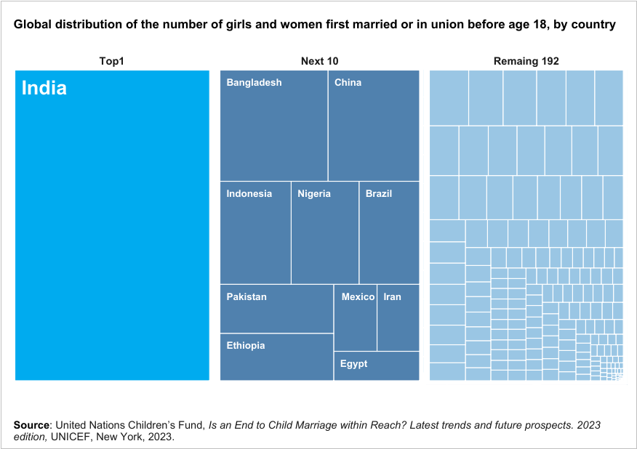
Carga/Números totales del matrimonio infantil
Un tercio de las niñas / mujeres casadas antes de los 18 años viven en la India
Los siguientes 10 países representan otro tercio
Los 192 restantes representan el tercio restante

Slide 7
Qué tan común es el matrimonio infantil -prevalencia
A nivel mundial, el 19% por ciento se casó antes de los 18 años
América Latina y el Caribe 21%
África subsahariana tasas del 32 %
Oriente Medio y Norte de África 16%
África Occidental y Central 33%
37%
Least Developed Countries
África oriental y meridional 32%
9/10 Los países con las tasas más altas están en África subsahariana
Asia meridional 26 %
Notes:
Notes:9/10 countries with highest child marriage rates are in SSA, 7 of those in WCA, and 2 in ESA
point 1
point 2
point 3: excluding the 2 million girls added due to COVID-19.

Slide 8
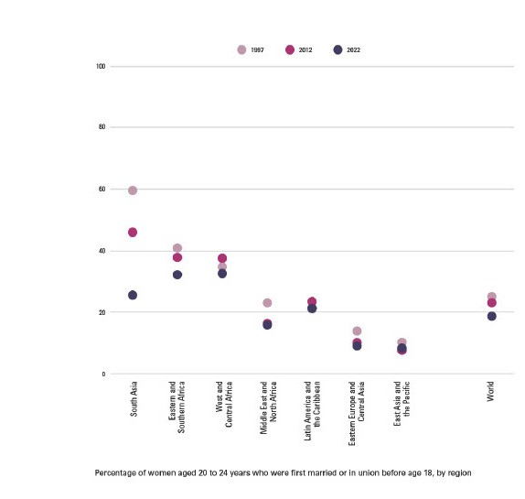
Tendencias mundiales de la prevalencia
La prevalencia global ha disminuido del 23% al 19% actual en los últimos 10 años
El sur de Asia ha tenido una disminución constante en el matrimonio infantil en los últimos 10 años.
Sin embargo, en algunas regiones el progreso ha sido lento, notable en África occidental y central, así como en América Latina y el Caribe.
Source: United Nations Children’s Fund, Is an End to Child Marriage Within Reach? Latest Trends, and Future Prospects. 2023 edition. UNICEF New York, 2023
Notes:
Notes:9/10 countries with highest child marriage rates are in SSA, 7 of those in WCA, and 2 in ESA
point 1
point 2
point 3: excluding the 2 million girls added due to COVID-19.

Slide 9
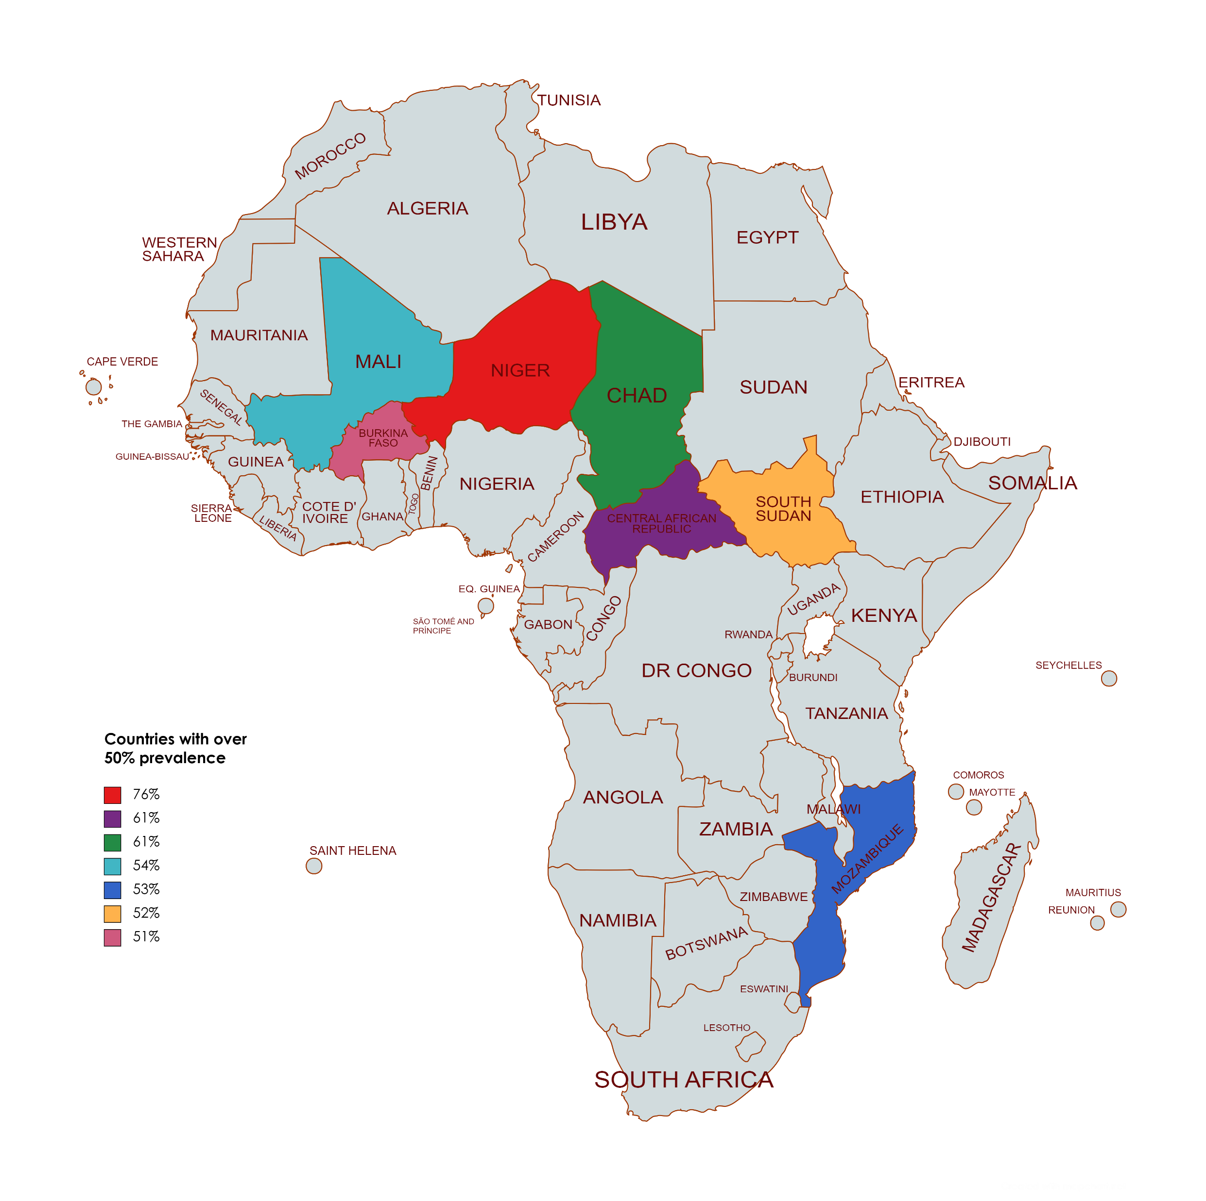
La región del Sahel se caracteriza por una alta prevalencia de niños casados en la región y en todo el mundo
7 de cada 10 niñas y adolescentes en el centro del Sahel se casaron antes de los 18 años
6 de cada 10 niñas y adolescentes casadas dan a luz antes de los 18 años, y 9 de cada 10 antes de los 20 años
El 95% de las niñas y adolescentes casadas en esta región no asisten a la escuela
17 por ciento de los varones en la República Centroafricana se casaron antes de los 18 años
Notes:
SSA is emerging as a region of considerable concern: Girls there now experience the highest risk of child marriage in the world, with one in three marrying before age 18. Levels vary across countries, although the practice is more concentrated in West and Central Africa, which is home to 7 of the 10 countries with the highest prevalence of child marriage in the world. CAR 17%

Slide 10


Mientras que otras regiones han avanzado en la reducción del matrimonio infantil, la prevalencia en América Latina y el Caribe se ha mantenido estancada durante 25 años.
1 de cada 4 mujeres jóvenes estaba casada o en unión antes de los 18 años
El matrimonio infantil en América Latina y el Caribe suele tomar la forma de una unión informal, en la que una niña o adolescentes vive con una pareja, en lugar de un matrimonio formal.
La mayoría de las mujeres que se casaron en la infancia dieron a luz antes de cumplir 18 años; 8 de cada 10 lo hicieron antes de cumplir 20 años.
Entre los varones, los países de América Latina y el Caribe tienen algunos de los niveles más altos de matrimonio infantil en todo el mundo. 9 de los 10 países con datos disponibles muestran niveles superiores al promedio mundial.
Notes:
Global average of CM for men is 3 percent, Belize 22, Nicaragua, 19%, Suriname 20%

Slide 11
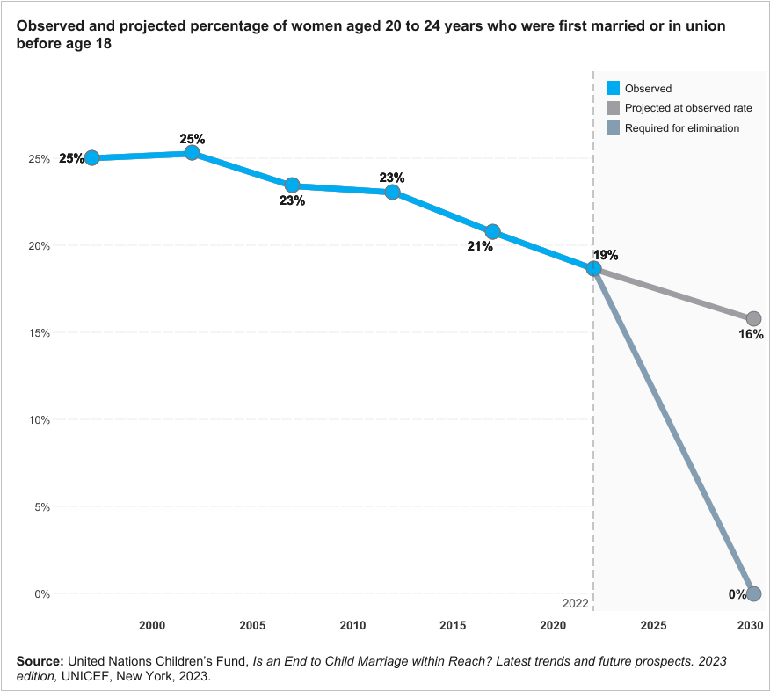
Al ritmo actual, el mundo no está en camino de alcanzar la meta de los ODS
Le tomaría al mundo, y África occidental y central 300 y 200 + años, respectivamente, eliminar el matrimonio infantil
En general, el progreso tendría que ser casi 20 veces más rápido para alcanzar el objetivo de poner fin al matrimonio infantil para 2030.
Acelerar el progreso en todas las partes del mundo. El objetivo global solo se puede lograr si eliminamos el matrimonio infantil en todas partes del mundo
Notes:
5 times more that what was projected in 2018

Slide 12
En los últimos 25 años, se han evitado 68 millones de casos de matrimonio infantil
La crisis múltiple en curso aumenta el riesgo de matrimonio infantil a través de canales de impacto como la educación interrumpida, la inseguridad y los choques de ingresos que pueden ser causados por una crisis de salud pública, un conflicto prolongado o un desastre natural, o "policrisis", varios de estos a la vez. Solo en 2022, se estima que 12 millones de niñas se casaron antes de los 18 años.
10 millones de casos adicionales
Estimado en el transcurso de la década que comienza en 2020 debido a la
Pandemia de COVID-19
Aumento de 10 veces en las muertes por conflictos
Aumento del 7% en el matrimonio infantil
Debido a una mayor sensación de inseguridad, amenazas de violencia sexual, fallas de infraestructura y otros canales
Aumento del 10% en las crisis climáticas
Aumento del 1% en el matrimonio infantil
Debido a la interrupción de las fuentes de ingresos, la inseguridad alimentaria, la presión sobre los recursos comunales y otros canales
Notes:
South Asia, is prone to Natural disaster, Natural disaster such as the drought being experienced in the Horn of Arica.

Slide 13
¿Quién se ha beneficiado de Progreso?

Slide 14
Para lograr el objetivo de poner fin al matrimonio infantil para 2030, debemos reducir la desigualdad y promover el empoderamiento de todas las mujeres y niñas
Desarrollo económico y reducción de la pobreza
Aumento de la matriculación y finalización de los estudios
Participación de la mujer en la fuerza laboral
Mayor acceso a SDSR de calidad y reducción del embarazo adolescente
Disposiciones legales

Slide 15
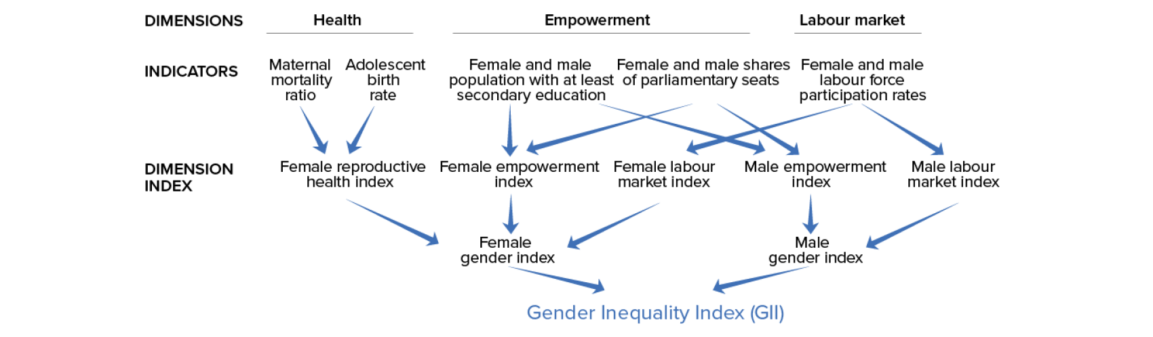
Índice de desigualdad de género (GII)
El Índice Mundial de Innovación es una métrica compuesta de la desigualdad de género que utiliza tres dimensiones: salud reproductiva, empoderamiento y mercado laboral.
Un valor bajo del Índice Mundial de Innovación indica una baja desigualdad entre mujeres y hombres, y viceversa.
Fuente: Programa de las Naciones Unidas para el Desarrollo
Notes:
Composite metric, is defined using other measures

Slide 16
El sur de Asia ha tenido una disminución constante en el matrimonio infantil en los últimos 10 años, solo India ha contribuido en gran medida a la disminución presenciada a nivel mundial, mientras que Maldivas está en camino de eliminar el matrimonio infantil para 2030. Bangladesh ha hecho progresos, pero sigue siendo el primero en términos de prevalencia en Asia meridional. El matrimonio infantil sigue siendo muy común en Níger; Es el país con mayor prevalencia a nivel mundial. Por otra parte, Gambia y Rwanda han mostrado progresos notables.
País | Índice de Desigualdad de Género | Tasa de mortalidad materna (muerte por cada 100.000 nacidos vivos) | Tasa de natalidad en adolescentes (Nacimientos por cada 1000 mujeres de 15 a 19 años | Proporción de escaños en el Parlamento |  |  | Población con al menos algún tipo de educación secundaria (edades 25+) |  |  | Tasa de participación en la fuerza laboral (mayores de 15 años)
 |  |  |  | Mujeres | Hombres | Dif | Mujeres | Hombres | Dif | Mujeres | Hombres | Dif
World | 0.465 | 225.4 | 42.5 | 25.9 | 74.1 | -48.2 | 64.2 | 70.3 | -6.14 | 46.2 | 71.7 | -24.9
Bangladesh | 0.530 | 173 | 75.5 | 20.9 | 79.1 | -58.2 | 50.6 | 58.5 | -7.9 | 34.9 | 78.8 | -43.9
India | 0.490 | 133.0 | 17.2 | 13.4 | 86.6 | -73.2 | 41.8 | 53.8 | -12 | 19.2 | 70.1 | -50.9
Maldives | 0.348 | 53 | 7.3 | 4.6 | 95.4 | -90.8 | 46.4 | 41.5 | 4.9 | 34.4 | 67.5 | - 33.2
Niger | 0.611 | 509 | 170.5 | 25.9 | 74.1 | -48.2 | 9.2 | 15.2 | -6 | 61.7 | 84.3 | -22.6
Gambia | 0.611 | 597 | 63.2 | 8.6 | 91.4 | -82.8 | 29.9 | 43.2 | -13.3 | 48.9 | 66.3 | -17.4
Rwanda | 0.388 | 248 | 32.4 | 55.7 | 44.3 | 11.4 | 11.4 | 16.3 | -4.9 | 82.5 | 82.2 | 0.3
Notes:
Rwanda top 10 Gender Gap,

Slide 17
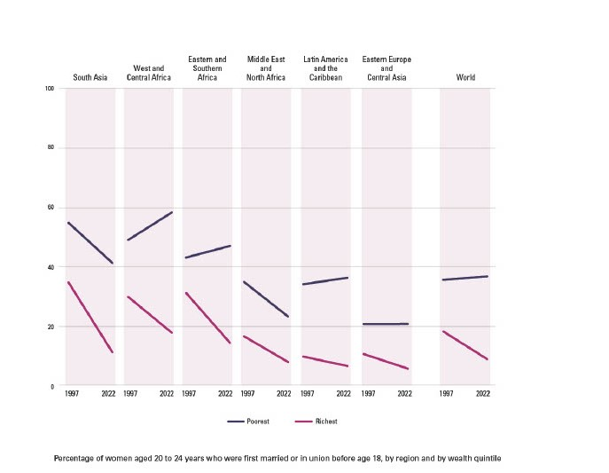
Tres veces más de los casos de matrimonio infantil evitados son de las familias más ricas
Fuente: Fondo de las Naciones Unidas para la Infancia, ¿Está al alcance de la mano el fin del matrimonio infantil? Últimas tendencias y perspectivas de futuro. Edición 2023. UNICEF Nueva York, 2023
Notes:
why wasn’t it possible to develop sampling frame?

Slide 18
Conclusión clave
A nivel mundial, ambas prevalencias están disminuyendo, pero no lo suficientemente rápido (o lo suficientemente equitativamente) para cumplir con la meta de los ODS.
Para acelerar el progreso, necesitamos avanzar 20 veces más rápido, los países deben priorizar la salud reproductiva, el empoderamiento y la participación en el mercado laboral, en particular para las mujeres.
Sin una inversión significativa y un cambio de rumbo, es probable que la región del Sahel se quede aún más atrás
Conflicto y crisis está haciendo que la meta de los ODS sea más inalcanzable

Slide 19
Respuesta programática
Empoderar a las adolescentes y a las mujeres para transformar las normas.
Involucrar a las familias y comunidades, incluidos hombres y niños.
Fortalecimiento de leyes, políticas y servicios. Esto incluye la reforma de leyes y políticas que contradicen
Generar y hacer uso utilizando datos y evidencia

Slide 20

Recursos clave
Is an End to Child Marriage within Reach? ¿Está al alcance de nuestra mano el fin del matrimonio infantil?
A Profile of Child Marriage in South Asia. Un perfil del matrimonio infantil en el sur de Asia.
A profile of progress in India. Un perfil del progreso en la India
Child Marriage Country Profiles. Perfiles de países del matrimonio infantil
Gender Inequality Index. Índice de Desigualdad de Género
Research Spotlight Child-Marriage in Conflict and Crisis Settings. Reporte de investigación, matrimonio infantil en situaciones de conflict y crisis
A Profile of Child Marriage and Early Unions in LAC. Perfil del matrimonio infantil y las uniones tempranas

